Slide 1
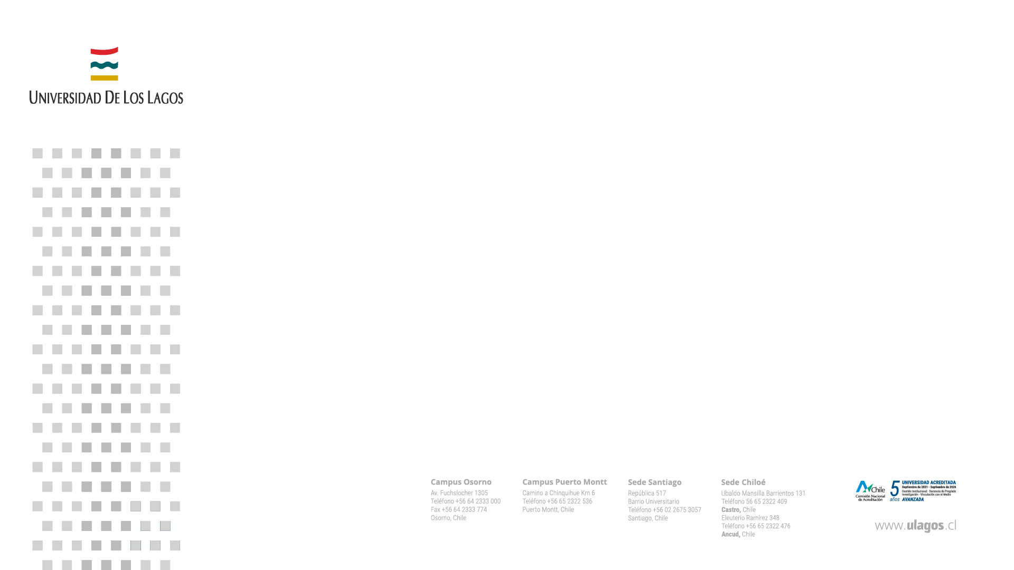
FICHA TECNICA DE AVANCE
DIRECCION DE INVESTIGACIÓN
VICERRECTORIA DE INVESTIGACIÓN Y POSTGRADO
Redes Territoriales de Investigación
ENERO 2024
Título de la Iniciativa de Investigación:
Piloto intervención nutricional integral población infantil CESFAM Chonchi
Nombre de participantes equipo
Jéssica Martinez Flores
Mónica Jerez Mendoza
Margarita Albarran Rojas
Catalina Valdés Mena

Slide 2

BREVE DESCRIPCIÓN DE PROYECTO
El presente proyecto debía ejecutarse desde enero a diciembre del año 2020, como todos sabemos el año 2020 se debió postergar la ejecución de actividades presenciales, en este contexto se solicitó una modificación y prórroga del proyecto original, la cual que fue autorizada por la dirección de investigación ULagos, esta modificación busco dar respuesta a las prioridades identificadas por el Comité de Malnutrición del CESFAM Chonchi en el contexto sanitario vigente en ese momento, ellos como actores claves, desarrollaron en apoyo del equipo ULagos, la definición de actividades prioritarias, con un fuerte foco en desarrollar en la medida de lo posible acciones que pudiesen ejecutarse en formato remoto, cautelando poder respetar los tiempos y disponibilidad del equipo de salud del CESFAM Chonchi que estaba enfocado en esa etapa en la Pandemia en curso. Se proyecta realizar:
Validación de protocolo de intervención nutricional integral de población infantil Chonchi.
Ejecución de capacitación sobre alimentación y nutrición a equipo de salud.
Confección de material educativo de apoyo para la atención nutricional integral.

Slide 3
LOGROS DESTACADOS
Se logra desarrollar lo comprometido, considerando la adaptación a las nuevas modalidades requeridas por emergencia sanitaria mundial.
Validación de protocolo de intervención nutricional integral de población infantil Chonchi.
Ejecución de capacitación sobre alimentación y nutrición a equipo de salud. (de forma remota vía teleconferencia)
Se actualiza y confecciona material educativo de apoyo para la atención nutricional integral para profesionales del CESFAM Chonchi

Slide 4
PRODUCTOS DE LA INICIATIVA DE INVESTIGACION A NIVEL LOCAL.
En esta sección enuncie los principales productos y/o tipo de transferencia que se realizarán por la iniciativa de investigación al nivel municipal-regional, para el desarrollo o bienestar del territorio en cuestión.
Validación de protocolo de intervención nutricional integral de población infantil Chonchi.
Programa de capacitación sobre alimentación y nutrición a equipo de salud.
Confección de material educativo de apoyo para la atención nutricional integral.

Slide 5
INSTITUCIONES PARTICIPANTES: Deben indicarse aquellas instituciones públicas y/o privadas que tendrán participación directa en la ejecución e impactos de la iniciativa de investigación a nivel local.
no deben excederse solo una lámina por tema.
Comité de malnutrición CESFAM Chonchi
Centro de Salud Familiar CHONCHI

Slide 6
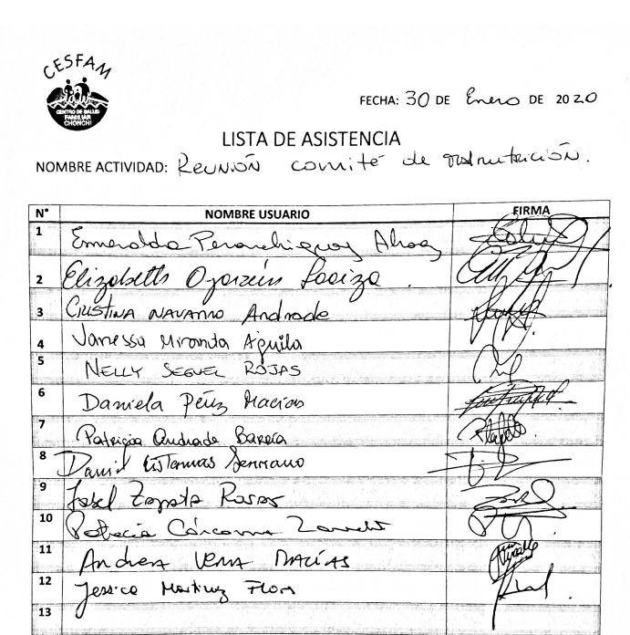
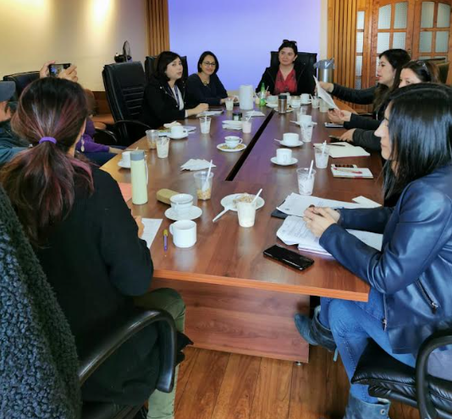
Evidencias
Primera Reunión Trabajo

Slide 7
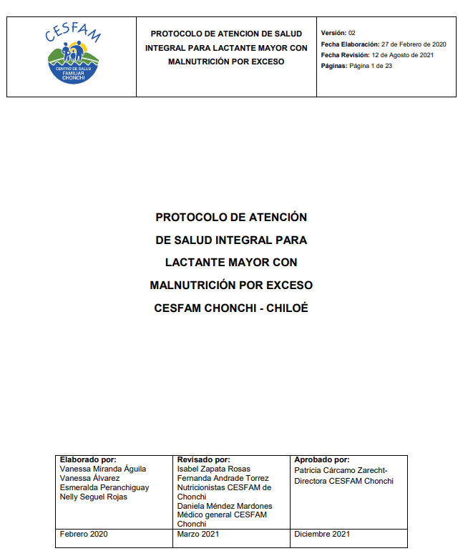
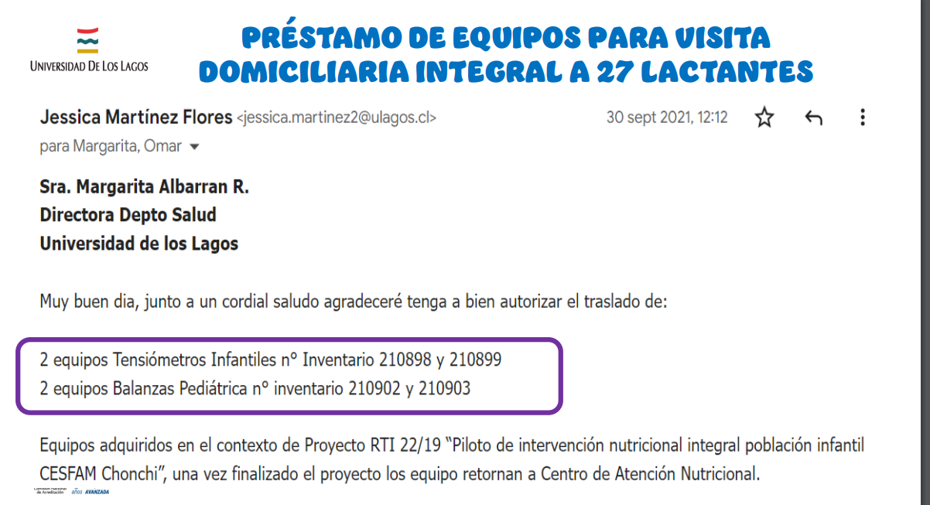
Evidencias
Protocolo Validado

Slide 8
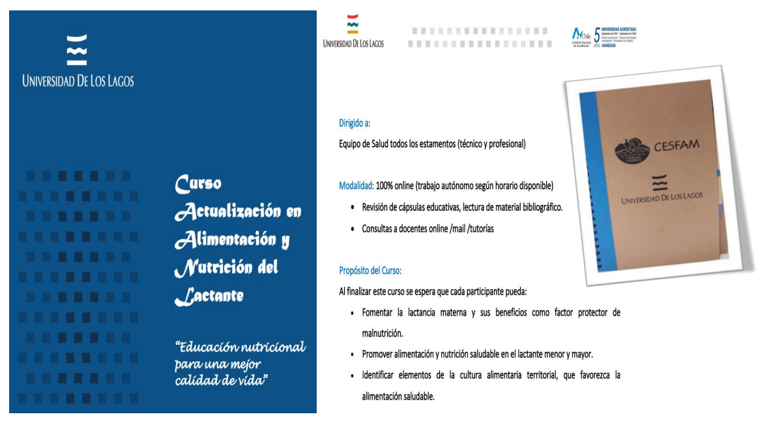
Evidencia:
Curso Actualización en Alimentación y Nutrición del Lactante

Slide 9
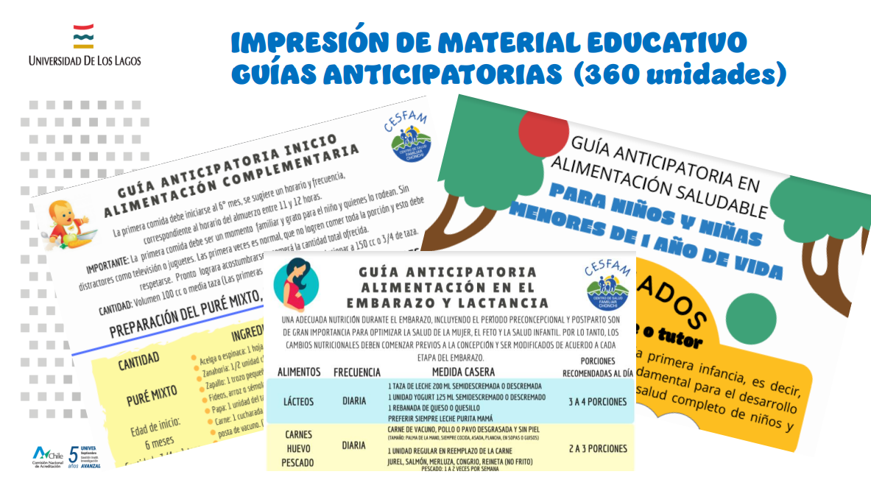
Evidencia
Material Educativo para atención Nutricional

Slide 10

Evidencia
Material Educativo para atención Nutricional

Slide 11
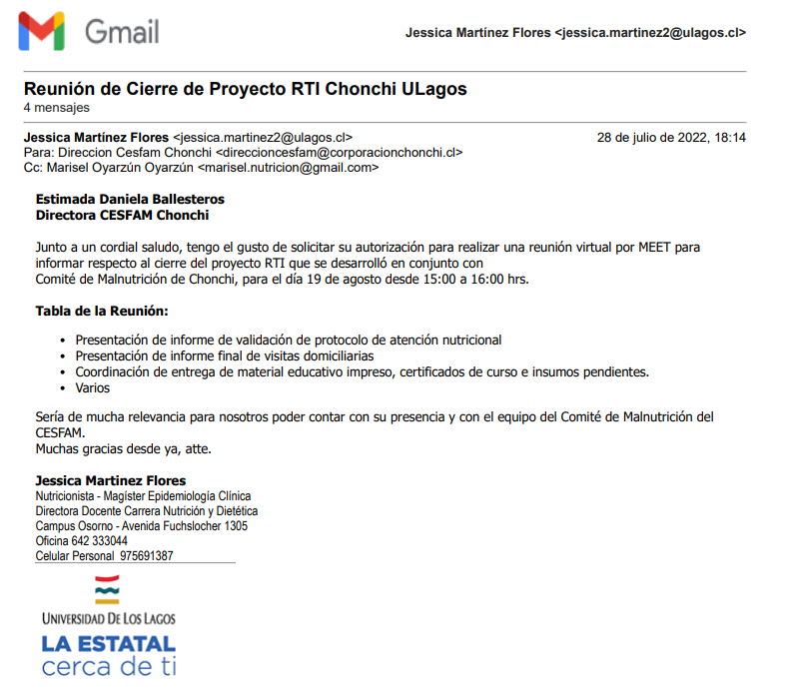
Evidencia
Reunión de Cierre del Proyecto

Slide 12

GRACIAS+
Dirección de Investigación
VICERRECTORÍA DE INVESTIGACIÓN Y POSTGRADO
UNIVERSIDAD DE LOS LAGOS
ENERO 2024

